Slide 1

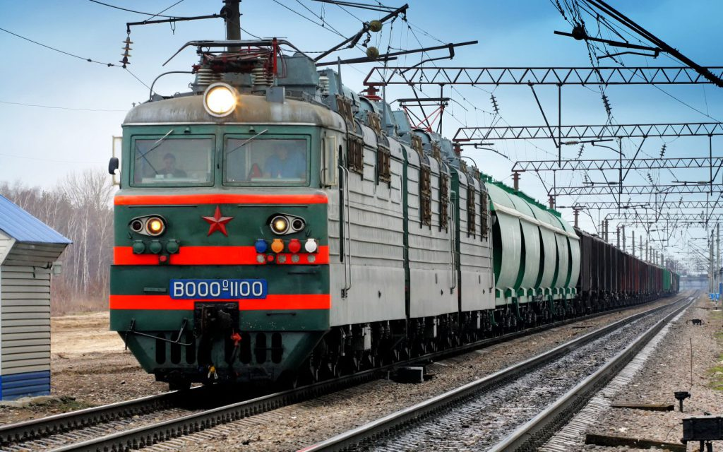

Правила поведения на железной дороге

Slide 2
Перспективы развития железнодорожного транспорта предусматривают увеличение скорости подвижного состава до 160 - 200 км/ч и появление высокоскоросного движения 200 - 350 км/ч. Огромные российские расстояния экономически выгодно преодолевать за минимальное время.
При огромных объемах перевозок, высокой интенсивности и повышенных скоростях движения поездов железные дороги являются зоной повышенной опасности.
Однако очень часто некоторые из вас, забывая об опасности, позволяют себе играть вблизи железнодорожных путей, станций, бросать снежки, камни и другие предметы в проходящие пассажирские поезда, подкладывать посторонние предметы на рельсы перед движущимся поездом, кататься на велосипедах, роликах, скейтах, санках и сноубордах. Устраивая подвижные игры на территории объектов железнодорожного транспорта, вы подвергаете опасности не только свою жизнь, но жизнь и здоровье окружающих людей, локомотивной бригады и пассажиров, едущих в поезде.
Длина тормозного пути при экстренном торможении может составлять 1000 – 1700 метров
Многие уверены, что услышав сигнал, поданный машинистом, они успеют отойти в безопасное место. Увы, за такую самоуверенность как правило расплачиваются жизнью, а оставшиеся в живых получают тяжелейшие травмы, делающие их инвалидами…

Slide 3
То, что железная дорога несет в себе массу опасностей, вроде бы знают все. Вот только каждый год, особенно с приходом лета, травматизм на путях увеличивается в разы: за счет дачников и отдыхающих на каникулах школьников, которые не боятся переходить железную дорогу не по переходу.
По статистике, снижение количества травмированных граждан за 2019 год в зоне движения поездов по сравнению с 2018 годом на 5%. За прошлый год в транспортных происшествиях были травмированы 2251 человек, из которых 1546 погибли, травмы на железной дороге получили 142 ребенка.
И как ни банально это звучит, среди погибших большая часть - те, кто думал, что успеет перебежать пути в неположенном месте.

Slide 4
Несмотря на проводимую на Крымской железной дороге работу по профилактике случаев наезда на посторонних движущимся подвижным составом, случаи травматизма продолжают иметь место.
Статистика непроизводственного травматизма за 2010 – 2020 г.

Slide 5
За восемь месяцев 2020 года зарегистрировано 4 случая травмирования граждан не связанные с производством, из них 2 случая со смертельным исходом.
02.04.2020 при приближении поезда на ст. Остряково (1443 км.) пострадавший, 1937 года, лег шеей на головку рельса, на подаваемые локомотивной бригадой сигналы не реагировал. Несмотря на применение локомотивной бригадой экстренного торможения, наезда избежать не удалось.
13.05.2020 на перегоне Ефремовская – Элеваторная (1419 км.) в свете прожектора локомотивная бригада увидела посторонний предмет темного цвета в виде мешка, был подан звуковой сигнал и применено экстренное торможение. При осмотре места происшествия обнаружен мужчина, 1987 года рождения, не подающий признаки жизни.

Slide 6
16.08.2020 на перегоне Чистенькая – Симферополь (1468 км.) была сбита гражданка 1981 года рождения. Она переходила железнодорожные пути в неустановленном месте, не убедилась в безопасности перехода (отсутствии приближающегося подвижного состава), на подаваемые локомотивной бригадой сигналы не реагировала, так как находилась в наушниках, с места происшествия была доставлена в 6-ю городскую больницу г. Симферополя в крайне тяжелом состоянии.
26.08.2020 г. на перегоне Остряково – Симферополь - Грузовой при подъезде к остановочному пункту 1450 км. машинист увидел на платформе человека в наушниках с велосипедом. Для привлечения внимания он несколько раз подал сигнал большой громкости. Увидев, что человек не реагирует на подаваемые сигналы и то, что он опустил велосипед между рельсами и платформой, а так же спустился сам, машинист применил экстренное торможение. Наезда на человека избежать не удалось.

Slide 7

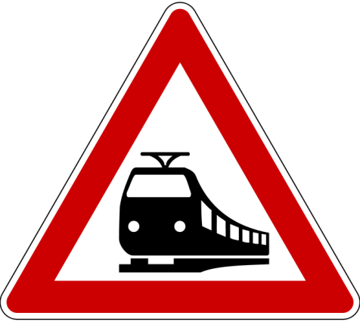
Основными причинами травмирования людей являются незнание и нарушение правил безопасности при нахождении в зоне железнодорожных путей, неоправданная спешка и беспечность, нежелание поль-зоваться переходными мостами, тоннелями и настилами, а порой озорство, хулиганство и игры, как на железнодорожных путях, так и на прилегающей к ним территории.

Slide 8
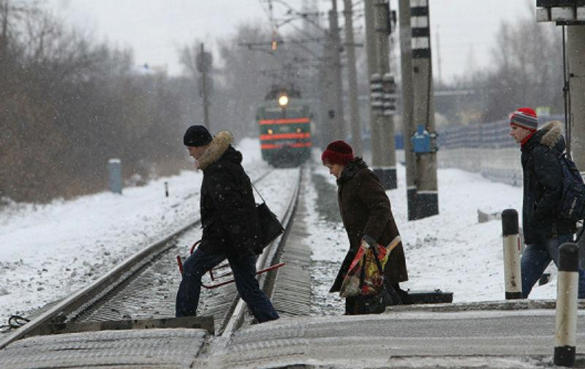
Помните!
Нахождение на железнодорожных путях, переход их в не установленных местах, озорство, хулиганство и необдуманные поступки всегда связаны с риском и опасностью для жизни, во избежание чего вам необходимо строго соблюдать установленные на железных дорогах правила безопасного поведения.

Slide 9
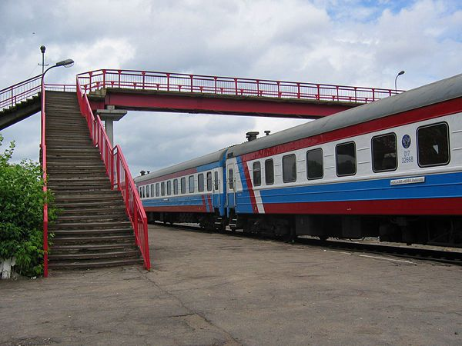
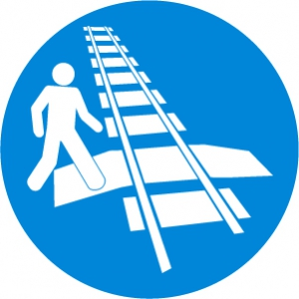
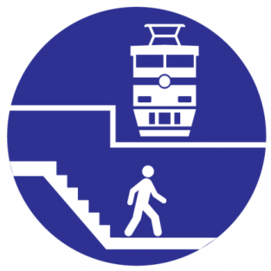
Помните!
Переходить железнодорожные пути можно только в установленных местах, пользуясь при этом пешеходными мостами, тоннелями, переездами.

Slide 10
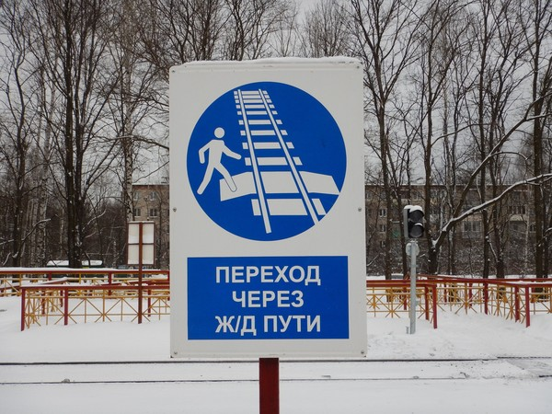
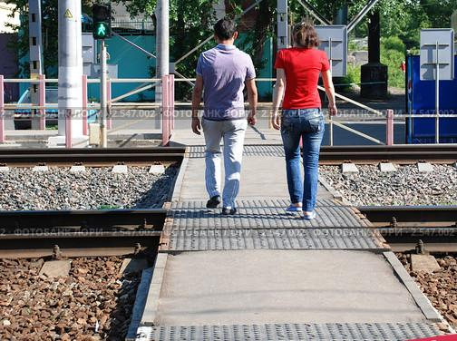
Помните!
На станциях, где мостов и тоннелей нет, граждане должны переходить железнодорожные пути по настилам, а также в местах, где установлены указатели «Переход через пути».

Slide 11
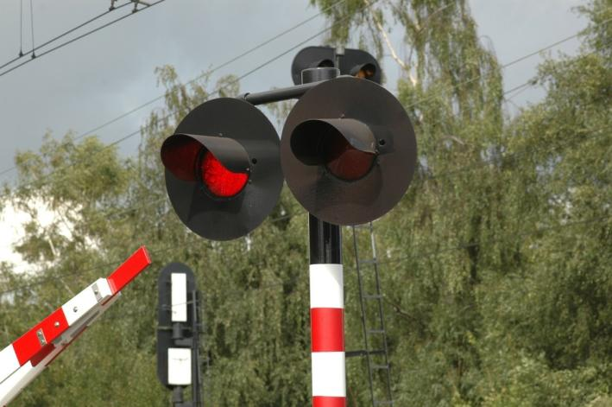
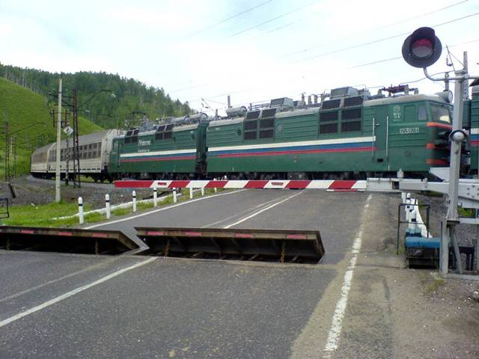
Запрещается!
Запрещается переходить пути на железнодорожных переездах при закрытом шлагбауме или показании красного сигнала светофора переездной сигнализации.

Slide 12
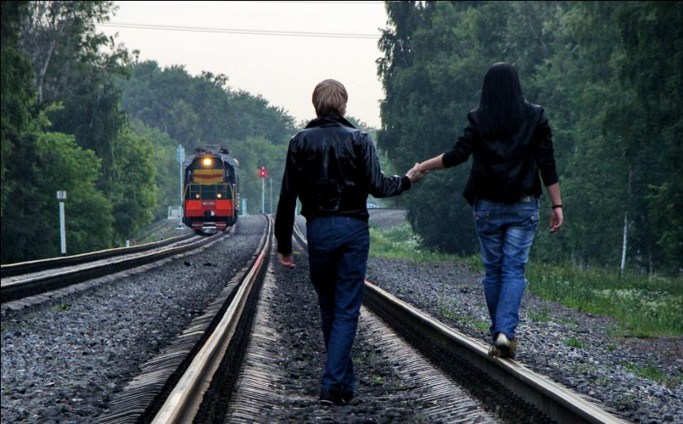
Правила поведения на железной дороге
При переходе через железнодорожные пути необходимо убедиться в отсутствии движущегося поезда, локомотива или вагонов.
Ходить по железнодорожным путям категорически запрещается!

Slide 13
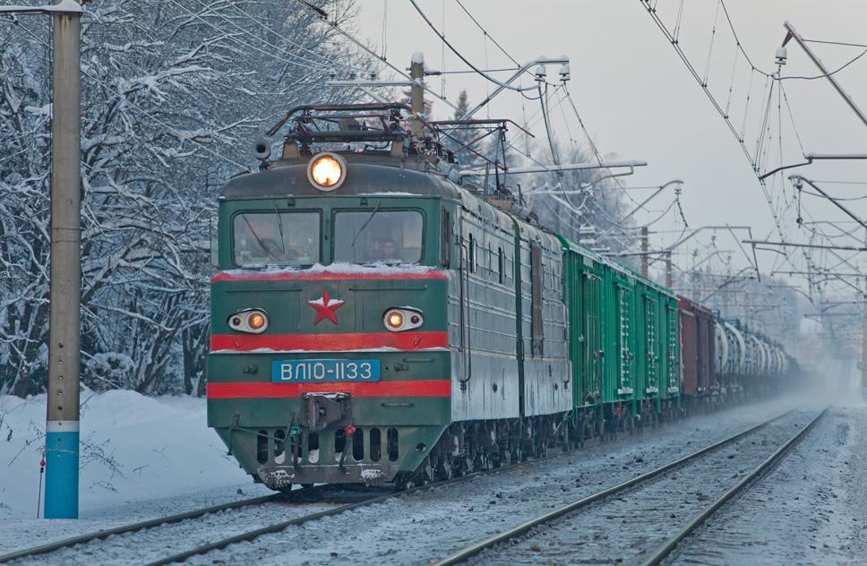
Запрещается!
Переходить и перебегать через железнодорожные пути перед близко идущим поездом, если расстояние до него менее
400 м - запрещается.

Slide 14
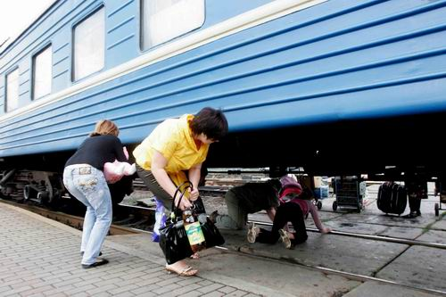
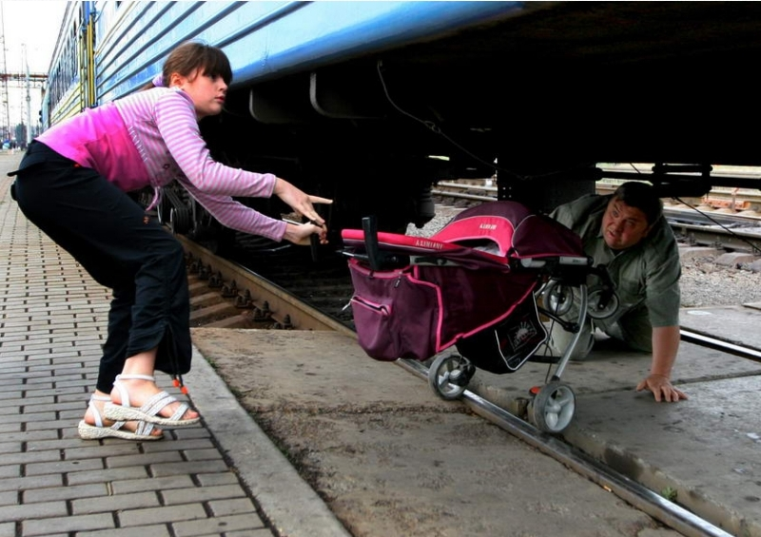
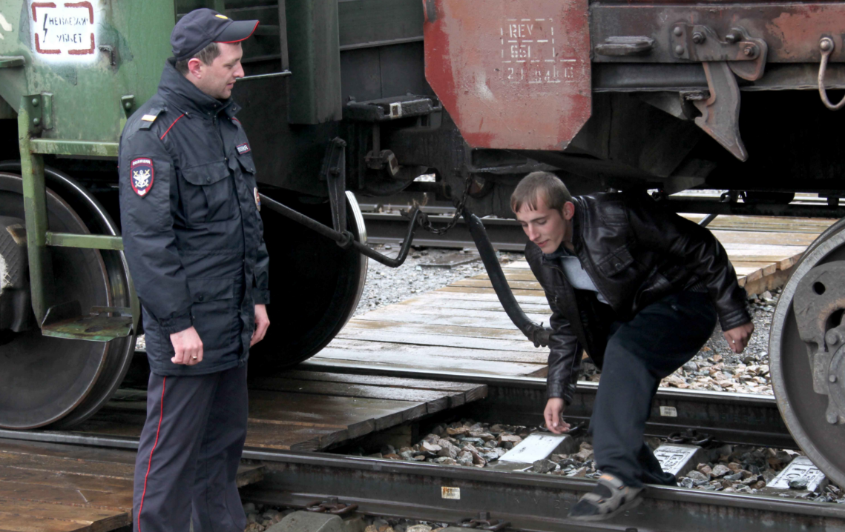
Запрещается!
Категорически запрещается на станциях и перегонах подлезать под вагоны и перелезать через автосцепки для прохода через путь.

Slide 15
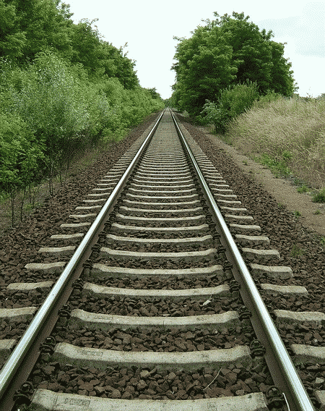
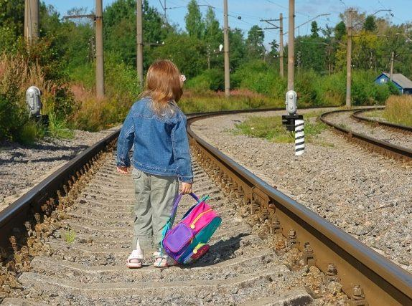
Запрещается!
Запрещается проходить вдоль железнодорожных путей ближе
5 метров от крайнего рельса!

Slide 16
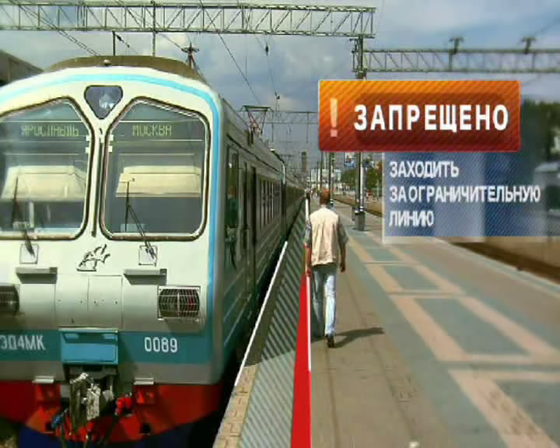
Не заходи за линию безопасности у края пассажирской платформы!

Slide 17

He используй наушники и мобильные телефоны при переходе через железнодорожные пути!

Slide 18
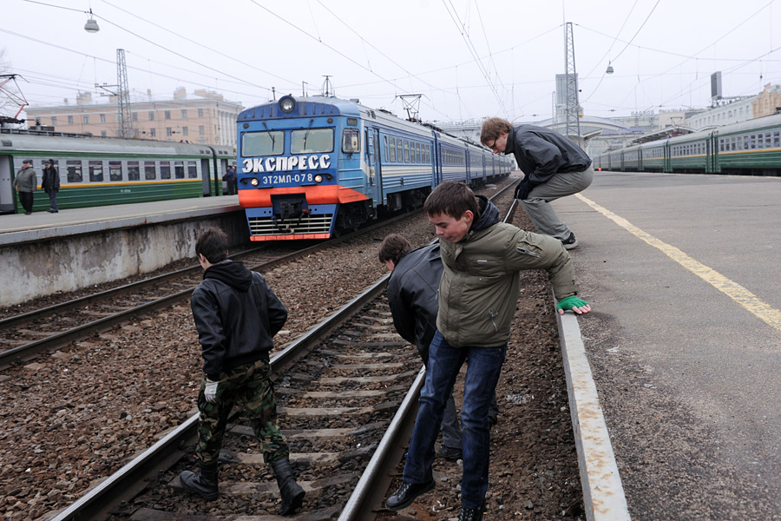
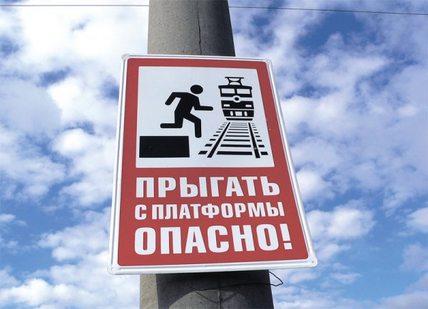
Нельзя!
Не прыгай с пассажирской платформы на железнодорожные пути!

Slide 19
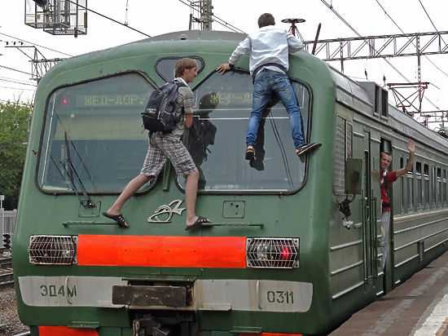
Нельзя!
Не поднимайся на крыши вагонов поездов!

Slide 20
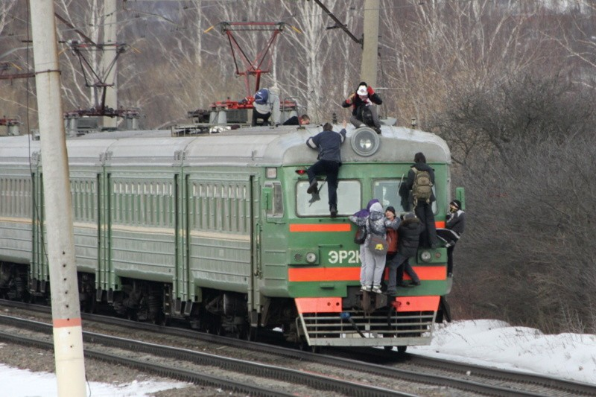
Помните!
Это опасно для жизни!

Slide 21
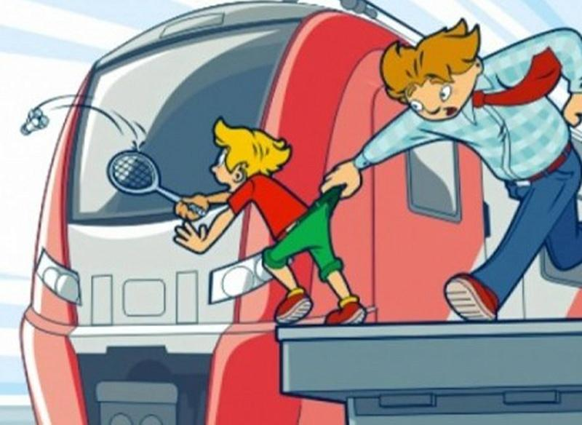
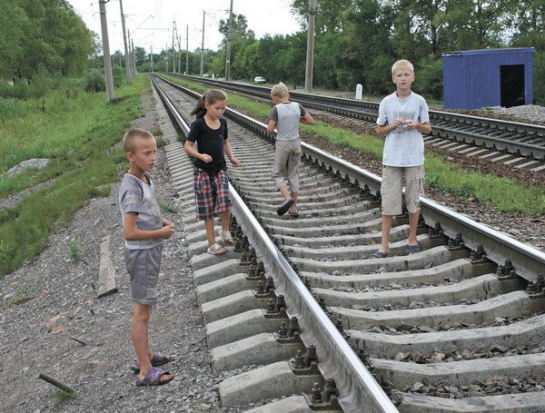
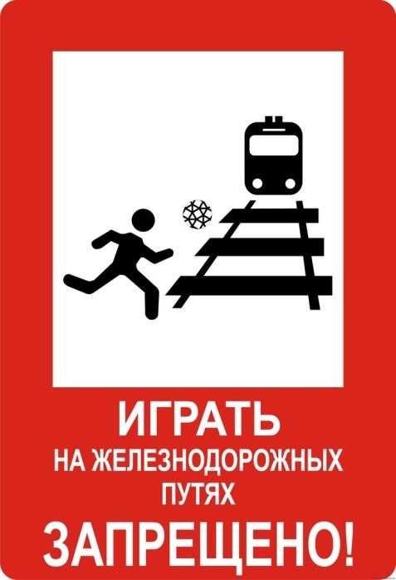
Нельзя устраивать на платформе и железнодорожных путях различные подвижные игры!

Slide 22
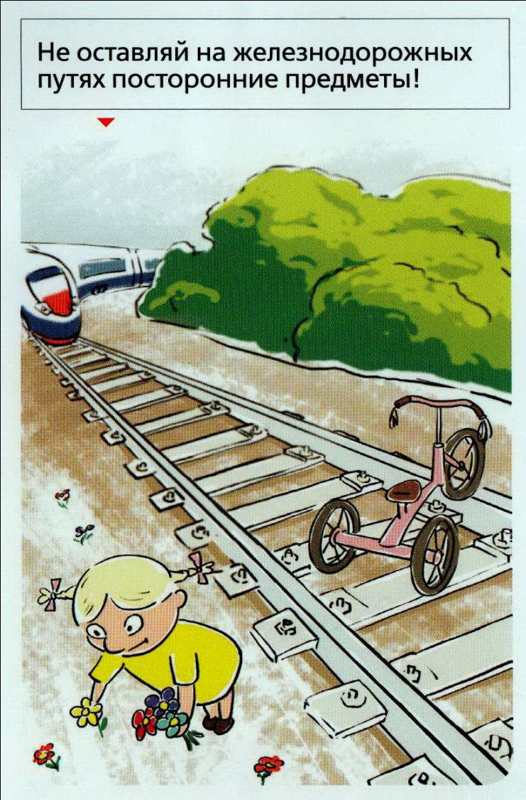

Slide 23
Несчастные случаи на железных дорогах наносят государству огромный ущерб. Здесь и прямые убытки от разрушения транспортных средств, порчи грузов и железнодорожных сооружений, но главный же ущерб общества – это невосполнимость человеческих потерь.
Берегите себя, если вы сами о себе не переживаете, то не поможет уже ничто, а железная дорога не прощает небрежностей и оплошностей!
Будьте бдительны и осторожны!

